Slide 1


Aprendizaje Servicio en la Pontificia Universidad Javeriana Cali
Incorporación, resultados y retos.
Claudia Lucía Mora
César Fabricio Torres
Agosto 2016

Slide 2
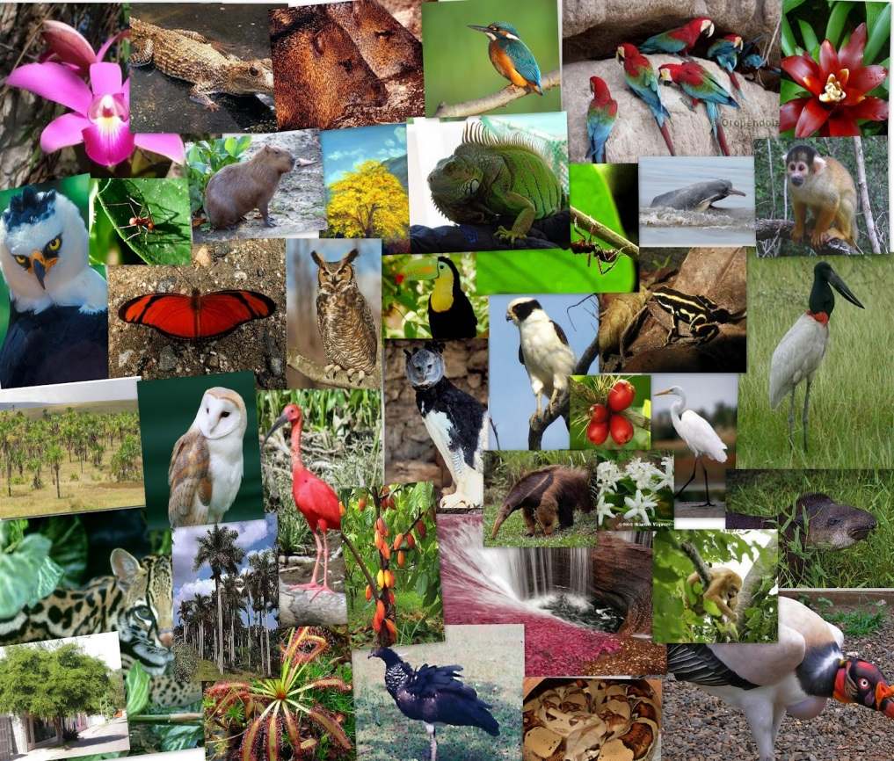
El Contexto de Colombia
País con grandes recursos naturales:
Acceso al océano Pacífico y Atlántico
3 cordilleras: todos los pisos climáticos:
Biodiversidad: País con mayor diversidad de aves del planeta (1.903 especies, a 2013)
http://institutolavilla7b.blogspot.com.co/p/la-biodiversidad-en-colombia.html

Slide 3
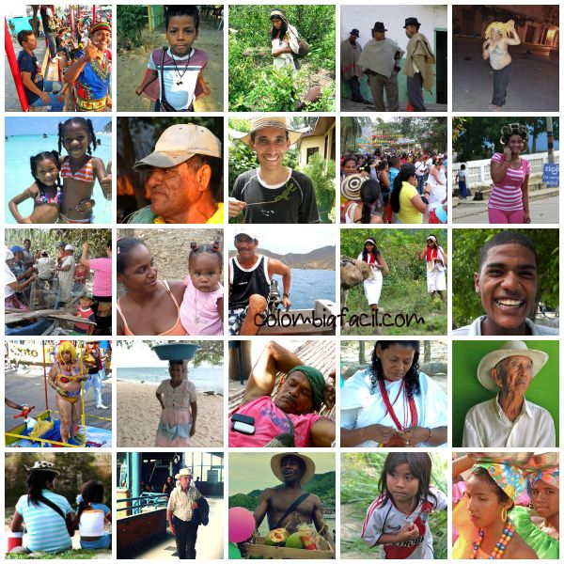
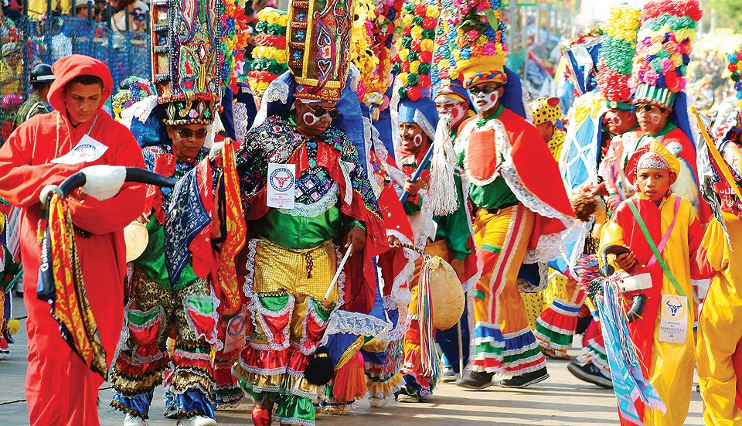
Diversidad étnica y cultural: 84 etnias indígenas, más la población afrodescendiente y mayoritariamente mestiza.
http://yapeca.blogspot.com.co/http://1.bp.blogspot.com/-C-DytW3x_b8/U53I9I8zw2I
/AAAAAAAAACI/J7Dd6JLtuFQ/s1600/collage_people_colombia.jpg http://www.semana.com/especiales/patrimonios-colombia-humanidad/carnaval-de-barranquilla.html

Slide 4
«…1% de los mayores perceptores de la renta se queda con una quinta parte de la riqueza producida en Colombia, que es uno de los índices más altos del mundo…»
http://www.elespectador.com/opinion/inequidad-de-colombia-columna-487823)
El último conflicto armado en Colombia data de la década de los 60, con el surgimiento de las guerrillas (FARC y ELN).
Ha dejado más de 6,8 millones de víctimas.
http://www.colombia.com/colombiainfo/nuestrahistoria/conflicto.asp
Inequidades
Conflicto:

Slide 5
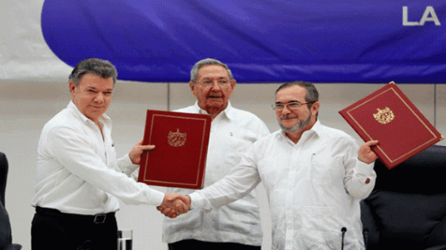
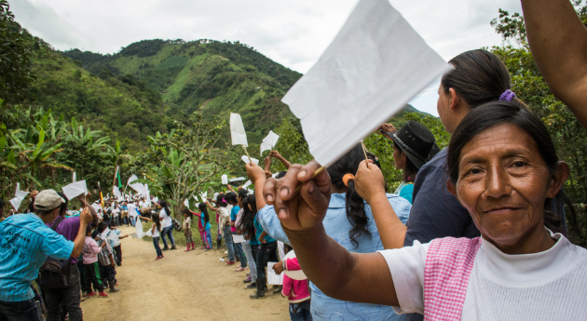
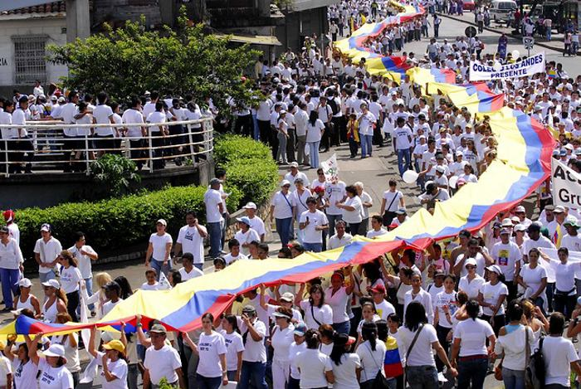
Coyuntura:
Diálogos de La Habana: Firma del cese del conflicto entre el gobierno colombiano y las FARC.
Proyecto:
Camino de la reconciliación, la reconstrucción nacional, para la consolidación de una PAZ estable y duradera.

Slide 6
Afinidad del AS con los principios y objetivos de la PUJ Colombia
La PUJ
“…se propone:
La formación integral de personas que sobresalgan por su alta calidad humana, ética, académica, profesional y por su responsabilidad social; y,
La creación y el desarrollo de conocimiento y de cultura en una perspectiva crítica e innovadora, para el logro de una sociedad justa, sostenible, incluyente, democrática, solidaria y respetuosa de la dignidad humana”.
http://www.javerianacali.edu.co/mision-y-vision
«Es responsabilidad de las instituciones de educación superior de nuestra región, formar profesionales sensibles, comprometidos, activos y participativos, capaces de responder a las demandas de una sociedad compleja e inequitativa»
Cecchi, N. H. (2006). Aprendizaje servicio en educación superior. La experiencia latinoamericana. CLAYSS.

Slide 7
Antecedentes y encuentro con el ASS
Service Learning y CBL (U. Santa Clara y Gonzaga USA) (2007)
Relación con CLAYSS en México (REDIVU) (2010)
Capacitación de docentes en Cali (María Nieves Tapia) (2011)
Programa de Apoyo y Fortalecimiento para programas de ASS (2013-2014)

Slide 8
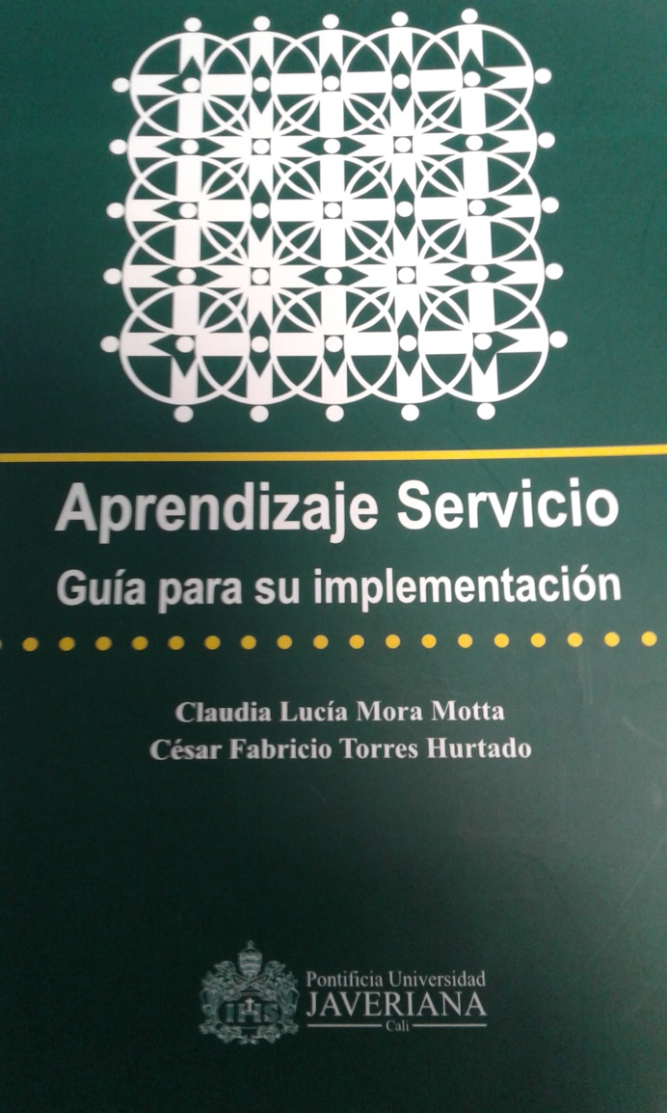
Avances en capacitación en AS
Capacitación a docentes de diferentes departamentos: Más de 70 docentes.
Cinco docentes han tomado el curso virtual: Aprendizaje Servicio en Educación Superior (CLAYSS).
Capacitación a estudiantes (Centro de Gestión Estudiantil).
Publicación de una guía para la implementación del AS.

Slide 9
Resultados
Numerosos proyectos se han adelantado incorporando el AS.
5 docentes han participado en el Seminario Internacional de Aprendizaje y Servicio.
Proyectos focalizados territorialmente: Garittea1 Sendero de Vida2 y, sobre todo, la Experiencia Formativa para el Cambio Social y la Paz.3
Publicación sobre experiencias de AS en la Universidad Javeriana Cali.
Proyectos interinstitucionales (PUJ – Fe y Alegría) e internacionales (U. Iberoamericana; U. Veracruzana – México; U. Gonzaga-USA; U. de Comillas-España).

Slide 10
Retos
Consolidar la comunidad de aprendizaje de docentes y estudiantes vinculados en torno al AS.
Ajustes administrativos que reconozcan los tiempos adicionales de quienes trabajan el AS.
Reconocimiento administrativo (escalafón docente) de quienes articulan docencia y contexto.
Fortalecer las publicaciones que dan cuenta de los procesos , resultados y reflexiones de experiencias de AS.
Asociarnos activamente a las redes académicas internacionales de AS.

Slide 11
¡ GRACIAS !

Slide 12

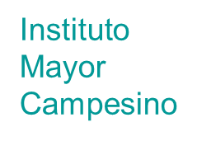
Actores
2 Asociaciones campesinas:
ASOPECAM
ACOC:
89 Familias en forma directa:
450 personas.
3 Universidades
Internacionales:
Iberoamericana
(México)
Gonzaga
(USA)
Comillas
(España)
13 estudiantes Pregrado y Postgrado. A
Pontificia Universidad
Javeriana Cali:
-Tres facultades:
22 profesores
400 estudiantes

Slide 13
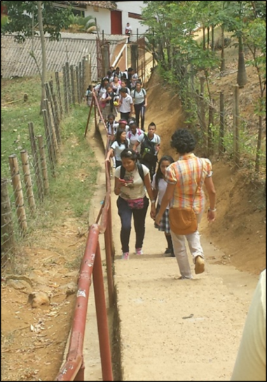
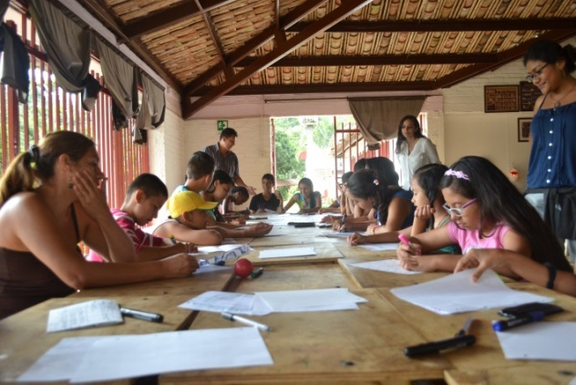
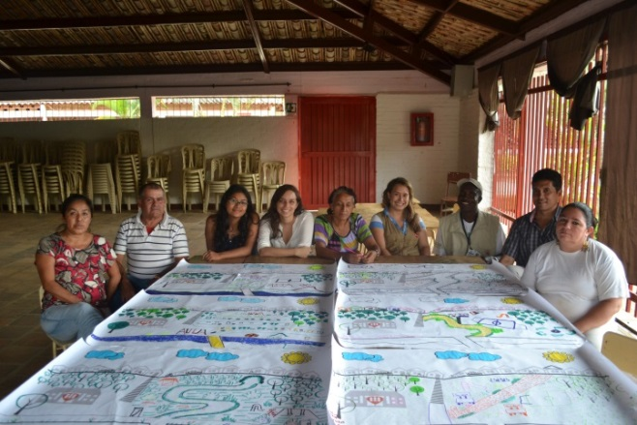
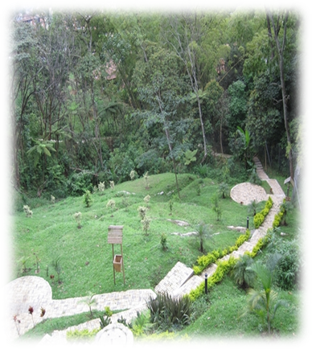
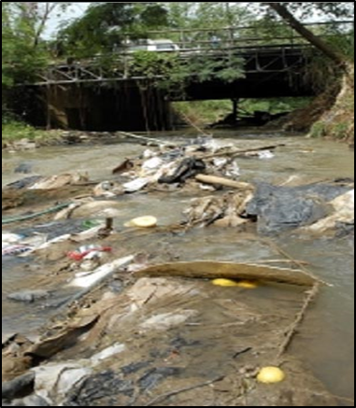
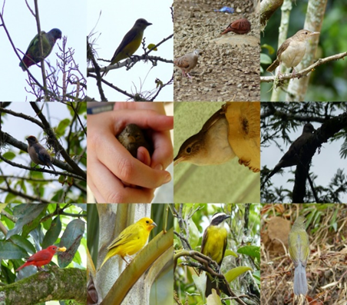
B
INTERINSTITUCIONAL:
Colegios: Fe y Alegría
Berchmans
Líderes Comunitarios.
ONG: Fundación Carvajal
Universidad Javeriana: 5 programas Académicos.

Slide 14
Experiencia Formativa para el Cambio Social y la Paz C
Todos los programas académicos de la Universidad ofrecerán a sus estudiantes una experiencia de Aprendizaje Servicio, vinculada al núcleo disciplinar, articulados en proyectos de mediano y largo plazo, focalizados temática y territorialmente, de manera participativa.
Service Learning 2007
Formación en AS México 2010
Capacitación en AS Cali 2011
Programa de apoyo y fortalecimiento CLAYSS 2013-2014
Experiencia Formativa para el CS y la Paz 2015…

